Slide 1
图的连通性
瞿裕忠 教授
南京大学计算机科学与技术系

Slide 2
内容提要
通路与连通图
  通路与回路
  无向连通图
无向图的连通性
有向图的连通性

Slide 3
通路的定义
定义：图G中从v₀到v_{n}的长度为n的通路是G的n条边e₁,…, e_{n}的序列，满足下列性质
  存在v_{i}∈V，使得v_{i-1}和v_{i}是e_{i}的两个端点 (1≤i≤n)。
相关点
  长度为0的通路由单个顶点组成。
  不必区分多重边时，可以用相应顶点的序列表示通路。
  回路：起点与终点相同，长度大于0。
  简单通路： 边不重复，即，∀i, j, i≠j → e_{i}≠e_{j}

Slide 4
通路（举例）
a
b
c
d
e
f
简单通路：a, d, c, f, e。 长度为4。
通路：a, b, e, d, a, b。 长度为5。
回路：b, c, f, e, b。长度为4。
不是通路：d, e, c, b。

Slide 5
通路的定义（有向图）
定义：有向图G中从v₀到v_{n}的长度为n的通路是G的n条边e₁,…, e_{n}的序列，满足下列性质
  存在v_{i}∈V ，使得v_{i-1}和v_{i}分别是e_{i}的起点和终点 (1≤i≤n)。
相关点
  长度为0的通路由单个顶点组成。
  不必区分多重边时，可以用相应顶点的序列表示通路。
  回路：起点与终点相同，长度大于0。
  简单通路： 边不重复，即，∀i, j, i≠j → e_{i}≠e_{j}

Slide 6
通路（举例）
v₁
v₂
v₄
v₃
简单通路：v₁, v₄, v₂, v₃。 长度为3。
通路： v₂, v₃, v₁, v₄, v₂, v₃ 。 长度为5。
回路： v₂, v₁, v₄, v₂。长度为3。

Slide 7
通路与同构
设图G的邻接矩阵为A
  (A^{k})_{i,j}: v_{i}到v_{j}的长度为k的通路个数(k≥1)
  (A^{k})_{i,i}: v_{i}到v_{i}的长度为k的回路个数(k≥1)
同构图的不变量：长度为k的回路的存在性。
  B=U⋅A⋅U⁻¹ → B^{k}=U⋅A^{k}⋅U⁻¹（对角线元素之和相等？）

Slide 8
通路与同构
u₁
v₁
u₆
v₆
u₂
v₂
u₃
v₃
u₅
v₅
u₄
v₄
若同构，则长度为k的回路个数相同。

Slide 9
无向连通图
定义：无向图G称为是连通的，如果G中任意两个不同顶点之间都有通路。
b
b
a
c
a
c
e
d
e
d
G₁
G₂

Slide 10
连通分支
连通分支
  极大连通子图
每个无向图是若干个互不相交的连通分支的并。
  “顶点之间存在通路”是一个等价关系，任一等价类上的导出子图即为一个连通分支。
若图G中存在从u到v的通路，则一定有从u到v的简单通路。
  证明：最短通路必是简单的，事实上，它没有重复顶点。

Slide 11
内容提要
图中的通路
无向图的连通性
  割点、割边
  2-连通图、2-边连通图
  连通度、边连通度
有向图的连通性

Slide 12

点的删除与连通分支数量的增减
p(G-v)(其中v是G中的一个顶点)的情况比较复杂
  （注意：删除顶点意味着同时删除该点关联的边）
可能会……
  减少 (删除孤立点)
  不变 (例如：删除悬挂点)
  增加很多个 (例如：star)
（孤立点）
（悬挂点）

Slide 13
割点
定义：G是图, v∈V_{G}, 若p(G-v)>p(G), 则称v是割点
(注意：只需考虑割点所在的连通分支，以下讨论不妨只考虑连通图)
割点

Slide 14
关于割点的三个等价命题
对于连通图，以下三个命题等价：
  (1) v是割点。
  (2) 存在V-{v}的划分{V₁, V₂}, 使∀u∈V₁, w∈V₂, uw-通路均包含v。
  (3) 存在顶点u,w(u≠v, w≠v)，使得任意的uw-通路均包含v。
  证明：
  (1)⇒(2): ∵v是割点，G-v至少存在两个连通分支，设其中一个的顶点集是V₁。令V₂=V-(V₁∪{v}), 则∀u∈V₁, w∈V₂, u,w一定在G-v的不同的连通分支中。∴在G中，任何uw-通路必含v。
  (2)⇒(3): 注意：(3)是(2)的特例。
  (3)⇒(1): 显然，在G-v中已不可能还有uw-通路，∴G-v不连通，∴v是割点。

Slide 15
边的删除与连通分支数量的增加
设p(G)表示图G中连通分支数，则：
  p(G)≤ p(G-e) ≤ p(G)+1, 其中e是G中任意一条边
  删除一条边，不会减少连通分支，最多增加一个；
  增加一条边，最多只能将两个连通分支连成一个。

Slide 16
割边
定义：设G是图，e∈E_{G}, 若p(G-e)>p(G), 则称e是G中的割边。
(注意：只需考虑割边所在的连通分支，以下讨论不妨只考虑连通图)
割边

Slide 17
割边与回路
e是割边当且仅当e不在G的任一简单回路上。
e不是割边当且仅当e在G的某个简单回路上。
证明：
  ⇐ 假设e在某个简单回路C上。易证： e不是割边。
  ⇒ 假设e=xy不是割边。则G-e仍连通，设P是G-e中的xy-通路（不妨设是简单通路），P中不含e, 则：P+e是G中的简单回路。

Slide 18
有关割边的四个等价命题
以下四个命题等价：
  (1) e是割边。
  (2) e不在G的任一简单回路上。(注意：割点没有相应结论)
  (3) 存在V的划分{V₁, V₂}, 使得∀u∈V₁, w∈V₂, uw-通路均包含e。
  (4) 存在顶点u,w，使得任意的uw-通路均包含e。

Slide 19
连通图“连接的牢固度”不一样
2-连通图
  使得该图不连通，至少删除2个顶点。//没有割点
2-边连通图
  使得该图不连通，至少删除2个条边。//没有割边

Slide 20
内容提要
图中的通路
无向图的连通性
  割点、割边
  2-连通图、2-边连通图
  连通度、边连通度
有向图的连通性

Slide 21
连通图“连接的牢固度”不一样
图G₁中删除任意一条边都不连通了。
图G₂则至少删除两条边，或删除中间那个顶点，才不连通。
图G₃删除任意一个点依然连通。
图G₄至少要删除四条边才可能不连通，且不可能通过删除顶点使其不连通。
G₁
G₂
G₃
G₄

Slide 22
图的(点)连通度
(注意：若G是顶点数不少于2的非完全图，删除足够数量的点一定能使图变成不连通图或者平凡图。)
定义：使非平凡连通图G成为不连通图或者平凡图需要删除的最少顶点数称为图G的(点)连通度，记为κ(G)。(注意：这并不意味着任意删除κ(G)个点就一定会使该图不连通)
约定：不连通图或平凡图的连通度为0，而κ(K_{n})=n-1
  若图G的连通度不小于k, 则称G是k-连通图；
  (k-连通图，即 κ(G)≥k：删除少于k个顶点，它依然连通。)
  ( κ(G)=k： k-连通图，且存在k个顶点，删除它们就不连通。)

Slide 23
图的边连通度
(注意：若G是顶点数不少于2的连通图，删除足够数量的边使得图变成不连通。)
类似地，使非平凡连通图G变成不连通 需要删除的最少边数称为图G的边连通度。记为λ(G)。
(注意：这并不意味着任意删除λ(G)条边就一定会使该图不连通)
约定：不连通图或平凡图的边连通度为0，而λ(K_{n})=n-1
  若图G的边连通度不小于k, 则称G是k-边连通图。
  (k-边连通图，即 λ(G) ≥k：删除少于k条边，它依然连通。)
  (λ(G) =k： k-边连通图，且有k条边，删除它们就不连通。)

Slide 24
关于连通度的例子
W₆(轮)：κ=λ=3 =δ
C₆(圈)：κ=λ=2 =δ
K_{2,3}(完全二部图)：κ=λ=2 =δ
G：κ=1，λ=2，δ=3
δ表示图中最小顶点度
W₆
C₆
K_{2,3}
G

Slide 25
连通度的上限（续）
设G=(V, E)是非平凡的简单图, 则 κ(G)≤ λ(G) ≤ δ(G)
易证λ(G) ≤ δ(G)。
下面证明κ(G)≤ λ(G)。设F为E的极小子集使得G-F不连通，只需证明κ(G)≤ |F|。
（下面分情形加以证明）

Slide 26
连通度的上限（续）
若G中存在不与F中的边相关联的点，设为v。令C为G-F中v所在的连通分支。F中的任一边，其两个端点不会都在C中（F的极小性）。C中与F中边相关联的顶点（集合）分隔v与G-C，κ(G)≤|F|。
d_{G}(v) ≤ |F|

Slide 27
连通度的上限（续）
若G中的各顶点均和F中的某条边关联。对任意顶点v,令C是G-F中包含v的连通分支。考虑v的任一邻居w。若w在C中，则w必定和F中的某条边关联；若w在G-C中，则边vw属于F。因此，|N(v)| ≤ |F|, 即d_{G}(v) ≤ |F|.
  若V-N(v)-v≠Ф, 则删除N(v)后, v和V-N(v)-v不连通,从而κ(G)≤ |F|。
  若V-N(v)-v=Ф,则取其它节点以满足1）的条件。若所有节点均有V-N(u)-u=Ф，则图G为完全图，有κ(G)=λ(G)=|G|-1。

Slide 28
达到连通度上限的图
设G是简单图，|G|=n≥3, 且δ_{G}≥n-2, 则κ(G)=δ_{G}
  (注意：任一点最多与一个点不相邻，此时λ(G)也必为δ_{G})
证明：设V’⊆V_{G}, 使得G-V’含两个连通分支G₁, G₂, 不妨设|G₁|≤|G₂|，则|G₁|≤(n-|V’|)/2。
V’
G1
G2
|G₁| ⋅ δ_{G} ≤ Σ_{v∈G1}d(v)≤ |G₁|⋅(|G₁| -1)+ |G₁| ⋅ |V’|
δ_{G} ≤ |G₁| -1+ |V’| ≤ (n-|V’|)/2 + |V’| -1
2δ_{G} ≤ n-2 + |V’|≤ δ_{G}+ |V’| , 所以 |V’| ≥δ_{G}
所以 κ(G) ≥ δ_{G}

Slide 29
连通度与点不相交的通路
(基本观察：对图G中任意两点u,v, 如果顶点不相交的uv-通路有k条，显然，要使u,v不连通， 至少须删除k个顶点。)
Whitney定理：
图G(|G|≥3)是2-连通图 当且仅当 G中任意两点被至少2条除端点外顶点不相交的路径所连接。
注意：“G中任意两点被至少2条除端点外顶点不相交的路径所连接”等价于“任意两点均处在某个初级回路中” 。

Slide 30

Whitney定理的证明
  ⇐显然
  ⇒:设u,v是图G中的任意两点。下面对距离d(u,v)进行归纳证明。
当d(u,v)=1, uv∈E_{G}, 因为G是2-连通图，G-uv仍连通，则G中除边uv外，必有另一条不含uv的路径。
假设当d(u,v)<k时，至少存在两条中间点不相交的通路。
若d(u,v)=k, 设u,v间的一条最短路径是u…wv, w是与v相邻的顶点。则d(u,w)<k, 由归纳假设u,w之间存在两条中间点不相交的路径，设为P, Q。因为G是2-连通图，G-w中仍有(不含w的)uv-路径P’，且它一定与P, Q有公共点(u就是一个)。
假设这样的公共点中距离v最近的
是x(不妨假设它在P上)，则Q+wv
边以及P上的ux-段+P’上的xv-段是
u,v之间两条中间点不相交的通路。
P
x
v
u
w
Q

Slide 31
连通性的一般性质
Menger定理（Whitney定理的推广）
  图G是k-连通图 当且仅当 G中任意两点被至少k条除端点外顶点不相交的路径所连接。
  图G是k-边连通图 当且仅当 G中任意两点被至少k条边不相交的路径所连接。

Slide 32
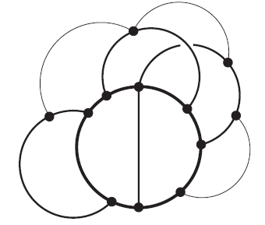
2-连通图
命题. 一个图是2-连通的 ⬄
它是一个回路(cycle), 或者在H(已有的2-连通图)上依次增加 H-path.

Slide 33
2-连通图
证明. 充分条件显然成立. 下证必要条件.
设G是2-连通的. G 必包含回路C, 设 H 是包含C，依次增加H-Path得到的极大子图. H必是G的导出子图. 倘若H ≠ G, 则存在v∈G-H, w∈H, vw∈G. G是 2-连通的, G-w连通, v到H有路径P, wvP是H-Path, 矛盾.
v
H
w

Slide 34
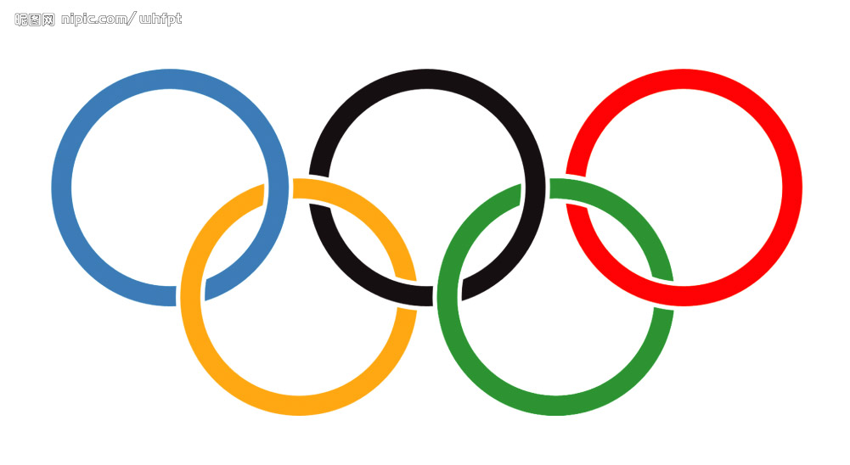
2-连通图

Slide 35
内容提要
图中的通路
无向图的连通性
有向图的连通性
  无向图的定向

Slide 36




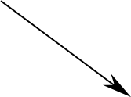
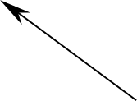




有向图的连通性
若将有向图D各边的方向去掉，所得的无向图(称为D的底图)连通，则D称为弱连通有向图。(见下右图: 既无uv-, 又无vu- 有向通路)
∀u,v∈V_{D},存在一条 (u,v)-有向通路或者(v,u)-有向通路，则D称为单连通有向图。 (见下中图: 有uv-, 但无vu-有向通路)
∀u,v∈V_{D},均存在 (u,v)-有向通路和(v,u)-有向通路，则D称为强连通有向图。 (见下左图)
u
u
u
v
v
v

Slide 37
强连通的充分必要条件
有向图D是强连通的当且仅当D中的所有顶点在同一个有向回路上。
  证明：
  ⇐ 显然
  ⇒ 设V_{D}={v₁,v₂,…,v_{n}}，令Γ_{i}是v_{i}到v_{i+1}的有向通路(i=1,…,n-1)，令Γ_{n}是v_{n}到v₁的有向通路，则Γ₁，Γ₂,…Γ_{n}依次连接是包含D中一切顶点的回路。

Slide 38
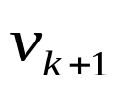

单向连通图中处处可达的顶点
若有向图D是单向连通，则∀非空集V'⊆V_{D}, ∃v’∈V', 使得v'可达V'中的所有顶点(规定顶点到其自身是可达的)。
  注意：当V '足够小，上述条件一定成立。
  证明：（注意：按照非空子集的大小进行归纳证明）
V’
?

Slide 39
单向连通的充分必要条件
有向图D是单向连通的当且仅当D中的所有顶点在同一个有向通路上。
充分性显然，下面证明必要性
  设V_{D}={v₁,v₂,…v_{n}}, 令V₁=V_{D}, 则V₁中存在可达所有顶点的顶点，不妨假设它就是v₁, 令V_{i+1}=V_{i}-{v_{i}}，其中i=1,2,…,n-1; 而且诸V_{i}中均有可达该子集中所有顶点的顶点(不妨假设其就是v_{i}), 于是：将诸v_{i}v_{i+1}-通路连接起来即包含D中所有顶点的有向通路。

Slide 40
无向图的边定向
问题：何种道路网可以用规定单行道的办法来改善交通？
在图模型中，该问题表述为：什么样的无向图G可通过边定向成强连通有向图 .
  显然G中不能有割边，否则定向后，割边端点之间不能双向可达。
G的“2-边连通”是个必要条件，它是否也是充分条件呢？

Slide 41
2-边连通与2-连通（无向图）
v₃
v₂
v₁

Slide 42
2-边连通无向图的边定向
2-边连通图中一定含回路
P
v₂
v₃
v₁
C₁
v₆
Q
v₅
v₄
构作有向通路C₂=C₁+QP,..., 总会得到包括图中所有点的强连通有向图。顶点穷尽后，余下的边任意定向。

Slide 43
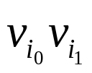

无向图边定向算法
输入：无自环2-边连通无向图G （设V_{G}={v₁,v₂,…,v_{n}}）
输出：以G为底图的强连通有向图
过程：
  (1) 令V₁={v₁}, i=1。
  (2) 若V_{i}=V_{G}, 对未定向边任意定向，算法结束。否则转3。
  (3) 取边 , 使得 (一定可取到所要的边)。
  从 开始找一条初级通路或回路，满足始点和终点在V_{i}中，而中间点均在V_{G}-V_{i}中, 加方向使之成为有向通路。
  (4) V_{i+1}=V_{i} ⋃ {上述通路或回路中所有中间点}，转2。

Slide 44
无向图边定向算法(续)
示例
j
a
b
c
h
i
d
g
f
e

Slide 45
参考文献
1. 高随祥. 《图论与网络流理论》，高等教育出版社
2. Reinhard Diestel. Graph Theory. Springer, Heidelberg, 2005. (Section 1.3 and section 3.1)

Slide 46
Q&A
  欢迎提问

